Slide 1
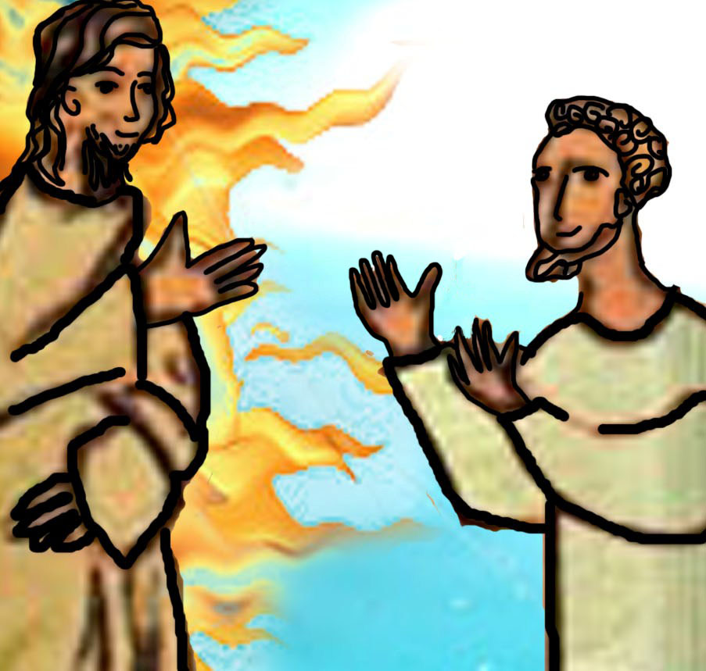
Diaporama de présentation Module Appels

Slide 2
Le module Appels
VISÉES
OBJECTIFS
Découvrir le sens de l’appel du Christ à le suivre
et de l’envoi en mission.
Lire au plus près Matthieu 4, 12-25, verset par verset.
Se questionner, en particulier autour de l’appel et de l’envoi en mission.
Faire des liens avec des textes du Premier Testament
Isaïe 8, 23 ; 9 , 1-6 ; 58 ; 60
1 Rois 17-19 Appel d’Elisée
et avec le baptême.
Rechercher du sens chrétien pour aujourd’hui.

Slide 3
Les textes
Premier Testament
Nouveau Testament
1 Rois 17-19 Appel d’Elisée
Isaïe 8, 23 Dans un premier temps, le Seigneur a couvert de honte le pays de Zabulon et le pays de Nephtali ; mais ensuite, il a couvert de gloire la route de la mer, le pays au-delà du Jourdain, et la Galilée des nations.
Isaïe 9 , 1-6 Le peuple qui marchait dans les ténèbres a vu se lever une grande lumière …
Isaïe 58 Alors ta lumière jaillira comme l’aurore…
Isaïe 60 Debout, Jérusalem, resplendis ! Elle est venue, ta lumière, et la gloire du Seigneur s’est levée sur toi…
Matthieu 4, 12-25
Appel des disciples

Slide 4
Lien avec la liturgie
Les textes Isaïe 8, Psaume 121 et Matthieu 4, 12-23
sont lus dans la liturgie
le 3ème dimanche Temps ordinaire Année A (Janvier)

Slide 5





Avec une pédagogie adaptée à chaque âge
Quelques exemples…
Raconter 1 Rois 17-19 Appel d’Elisée
Et Matthieu 4, 12-25 Appel des disciples
Se questionner
Quel est cet appel ?
Pourquoi suivre Jésus ?
Que veut dire « pêcheurs d’hommes » ?
Rapprocher les appels d’Elisée et des disciples
Chercher
La venue d’une grande lumière s’accomplit
Le Royaume s’approche
Méditer Prier
Aujourd’hui s’ouvre une parole créatrice

Slide 6

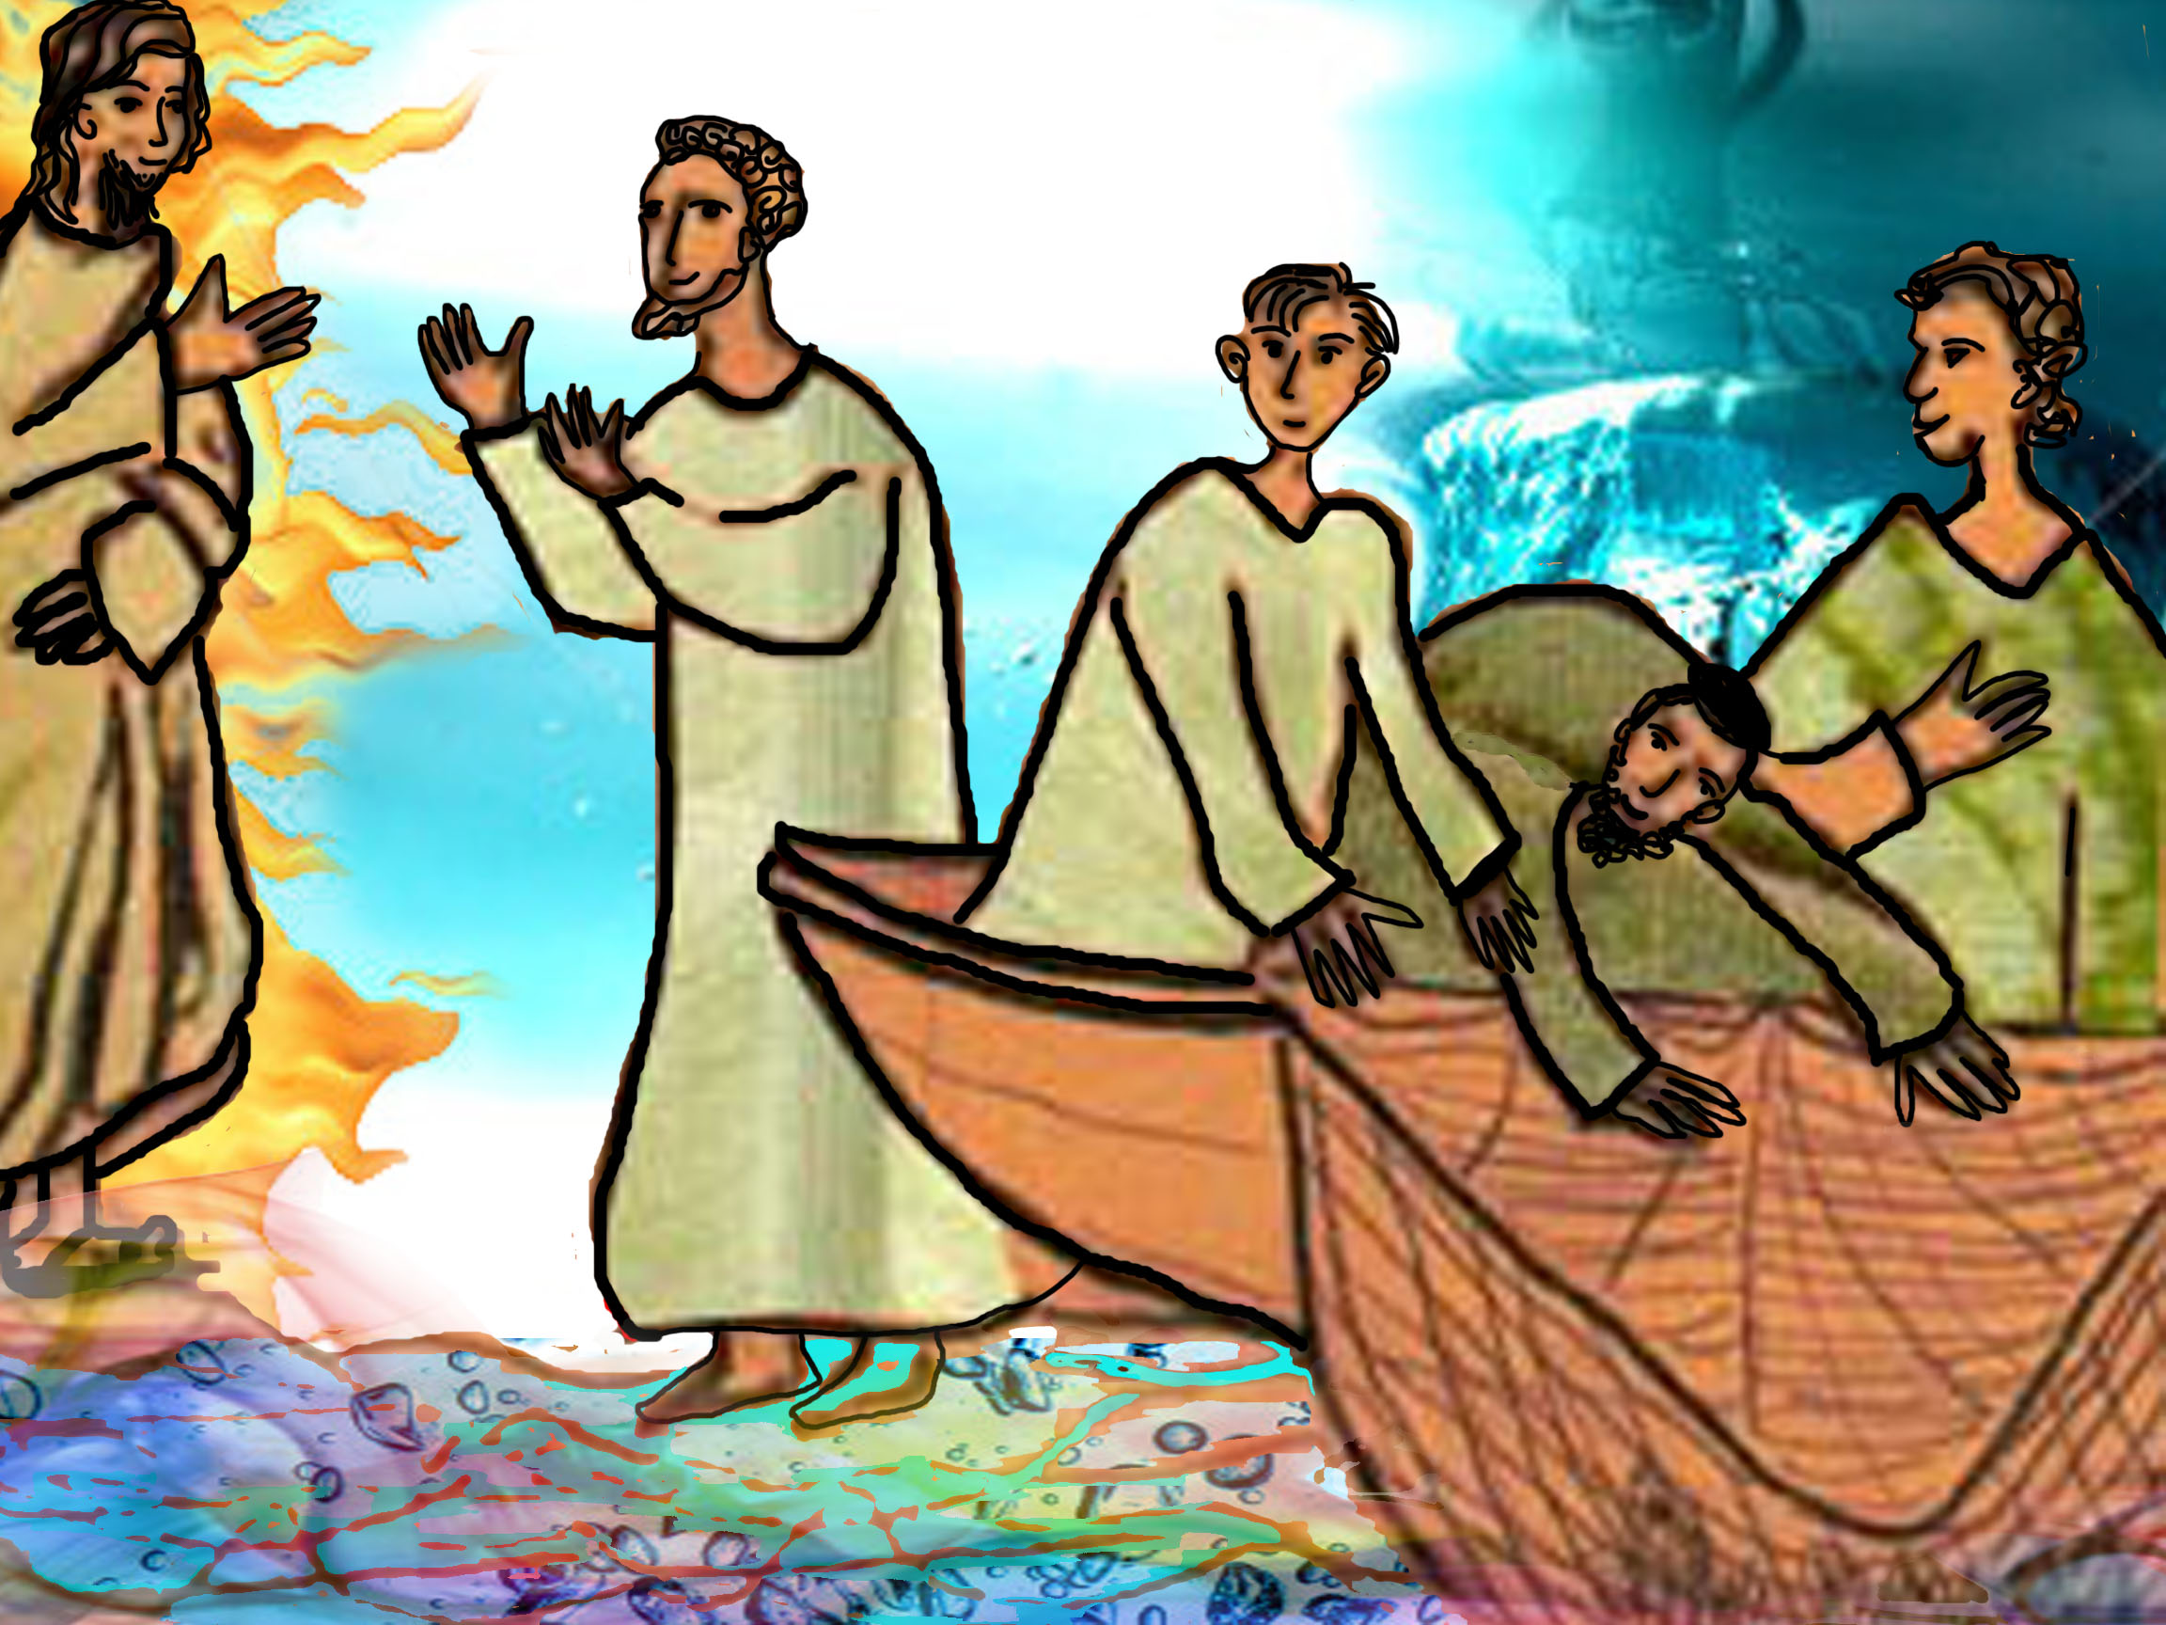

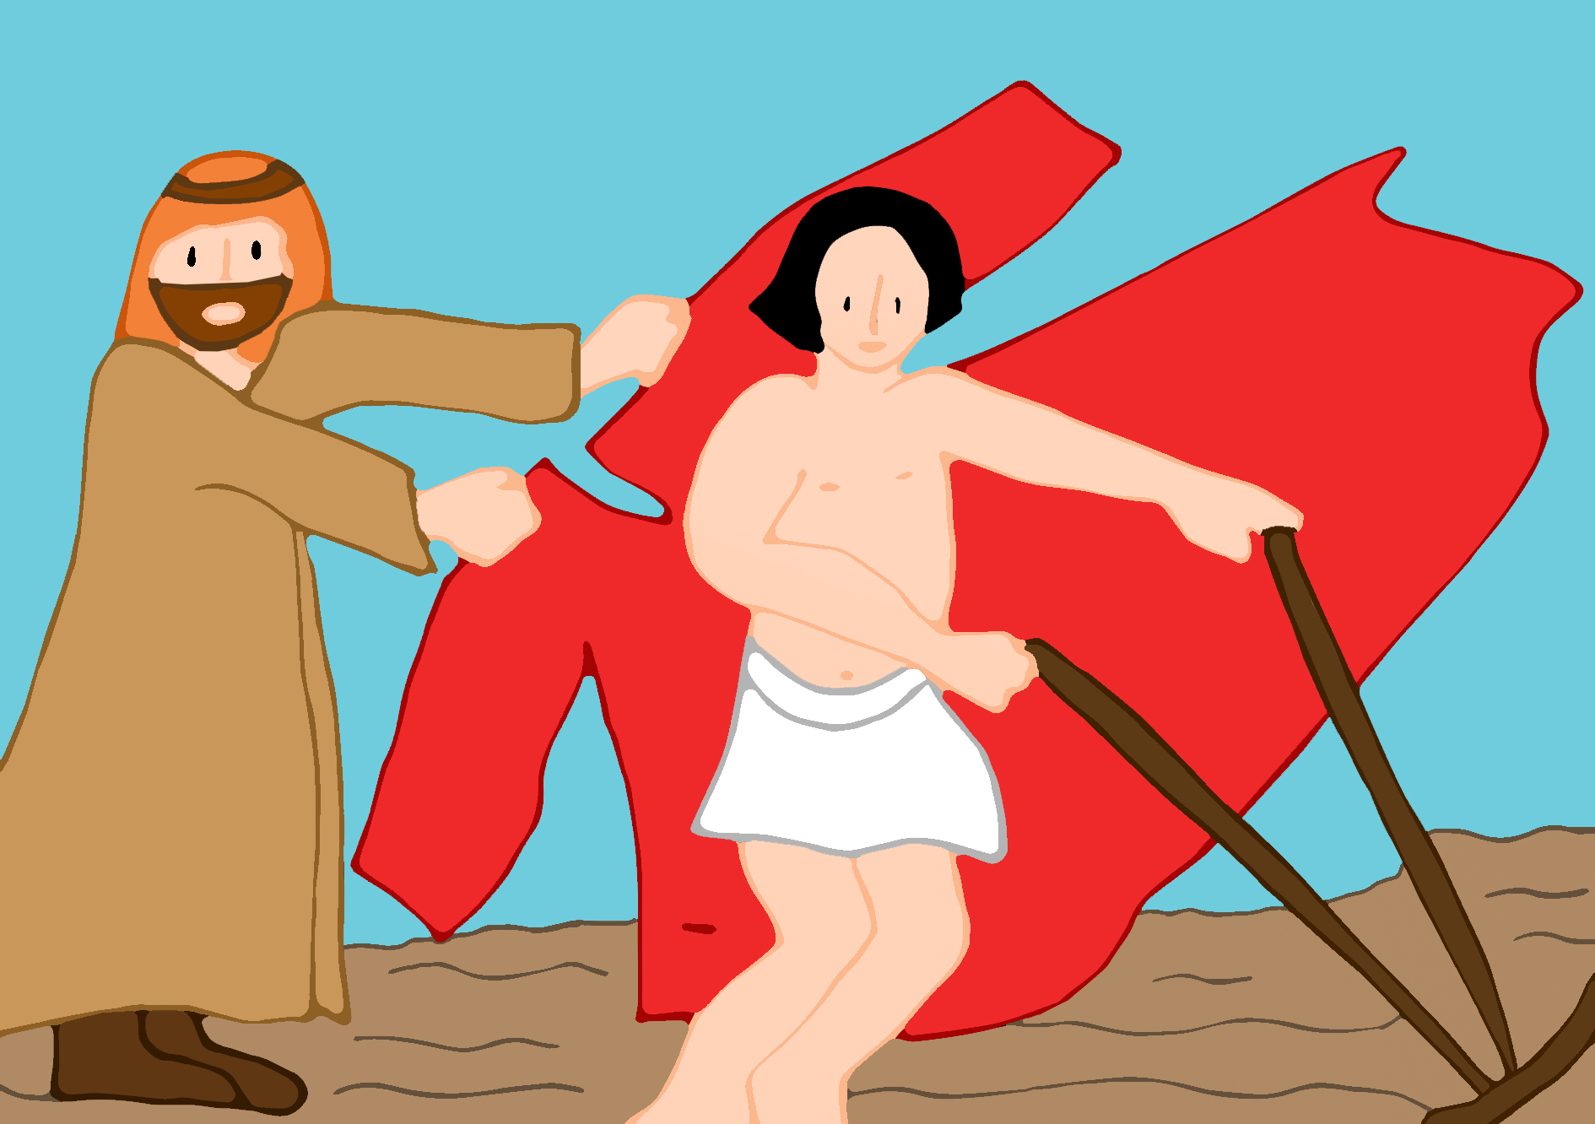
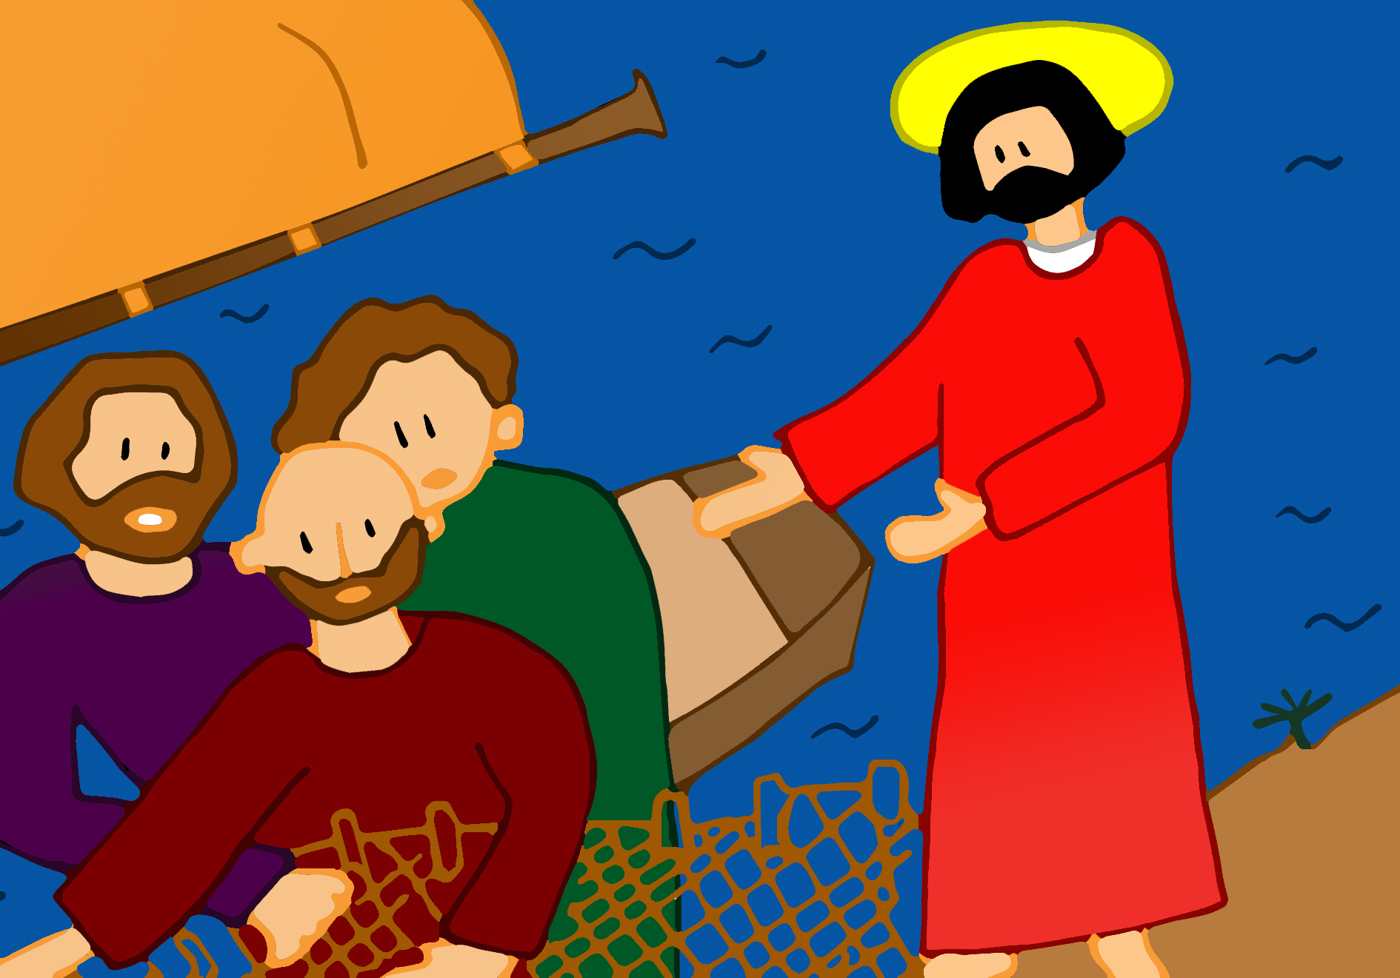
Des images
: Dieu bénit Abraham - (Moyen âge)

Slide 7
Des images
Eau, feu, lumière, bois
Cette représentation de l’appel des disciples n’est pas anecdotique
Elle met en valeur des éléments symboliques
qui s’interpénètrent, se mélangent, s’éclairent l’un l’autre.
Le ciel et la terre se rencontrent.
Sr Nathalie carmel St Joseph

Slide 8
Vous en saurez plus dans l’onglet Image

Slide 9

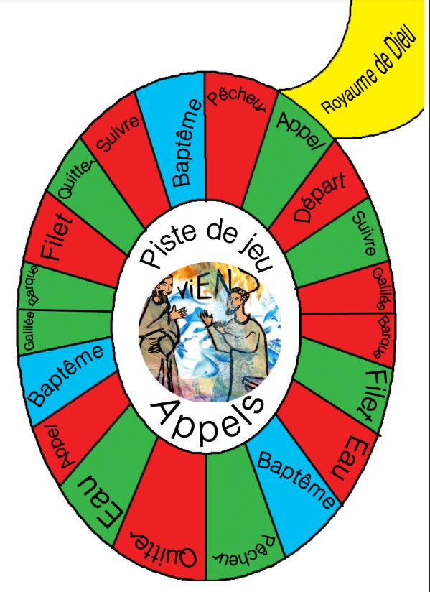

Intergénérationnel
Plusieurs propositions
Lecture d’image en 1h
Un grand jeu de l’oie 3h
Autour des symboles du baptême

Slide 10

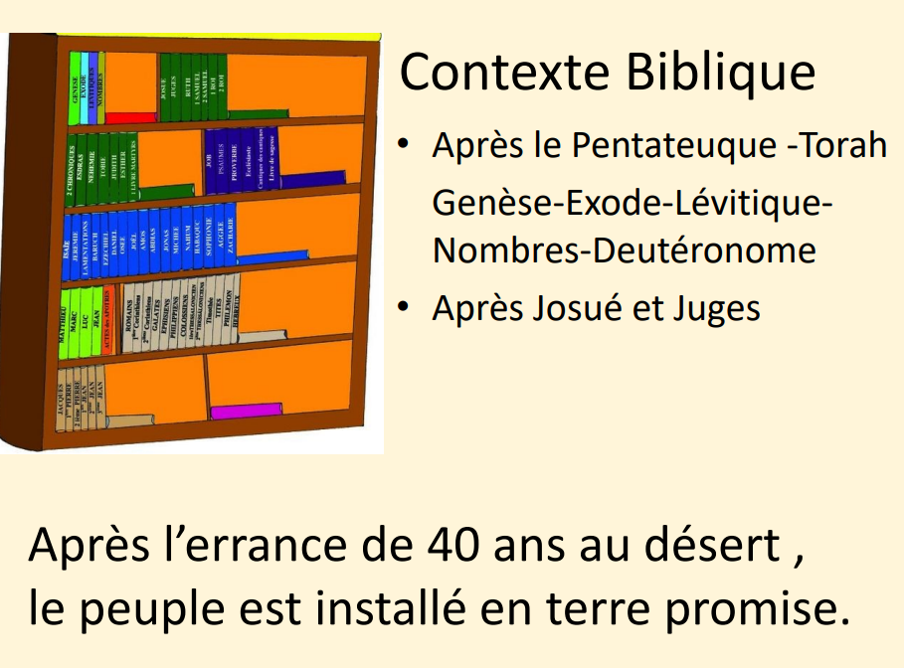
Repères pour adultes
Pourquoi Jésus est-il le nouvel Elie qui appelle ?
Comment interpréter « laissant leur père ? »
Contextes d’écriture
pour mieux entrer dans les textes
Contexte Livre des Rois
Matthieu 3-4

Slide 11
Adultes
Avec tous, des paroissiens, des recommençants, des catéchumènes, des parents…
Des fiches pédagogiques
pour faire découvrir les textes, donner la parole,
faire des rapprochements entre l’appel d’Elisée
et l’appel des disciples
Aller vers le sens … Un accomplissement
Des auteurs de référence
Pour des repères d'exégèse narrative et d'interprétation
-Daniel Marguerat, Jésus et Matthieu, Labor et Fides, 2016, p 165
-Claude Tassin, L’Evangile de Matthieu, Centurion, pages 46 à 55
-Cahiers Evangile n° 129, Septembre 2004, Evangile de Matthieu
En vidéo :
Marie-Noëlle Thabut

Slide 12
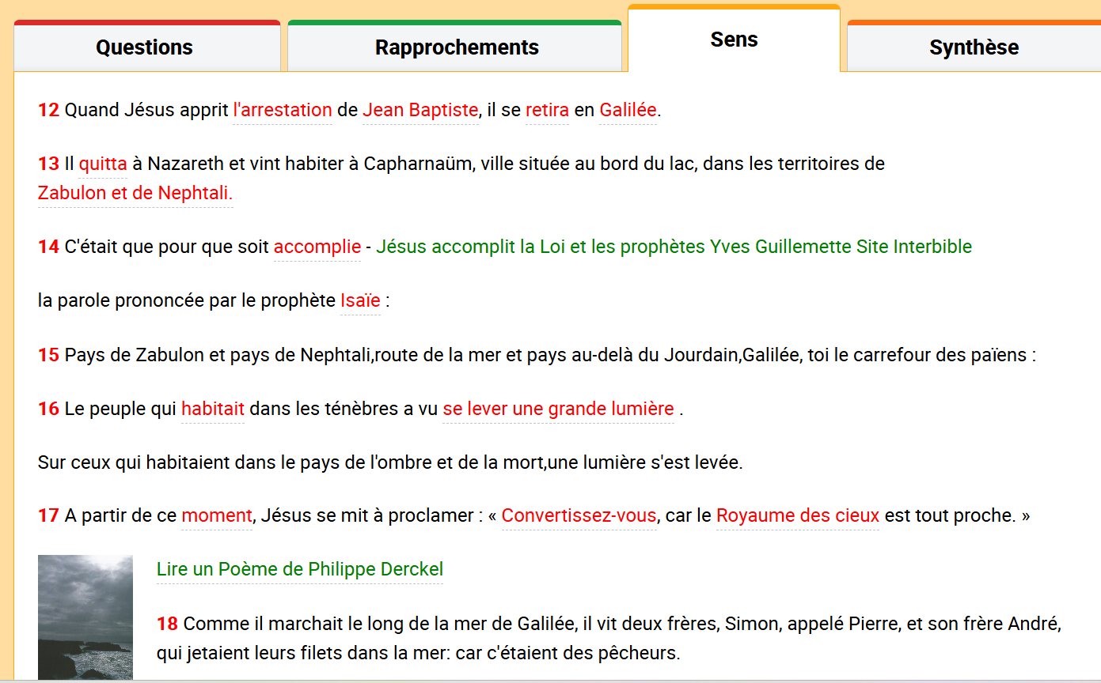
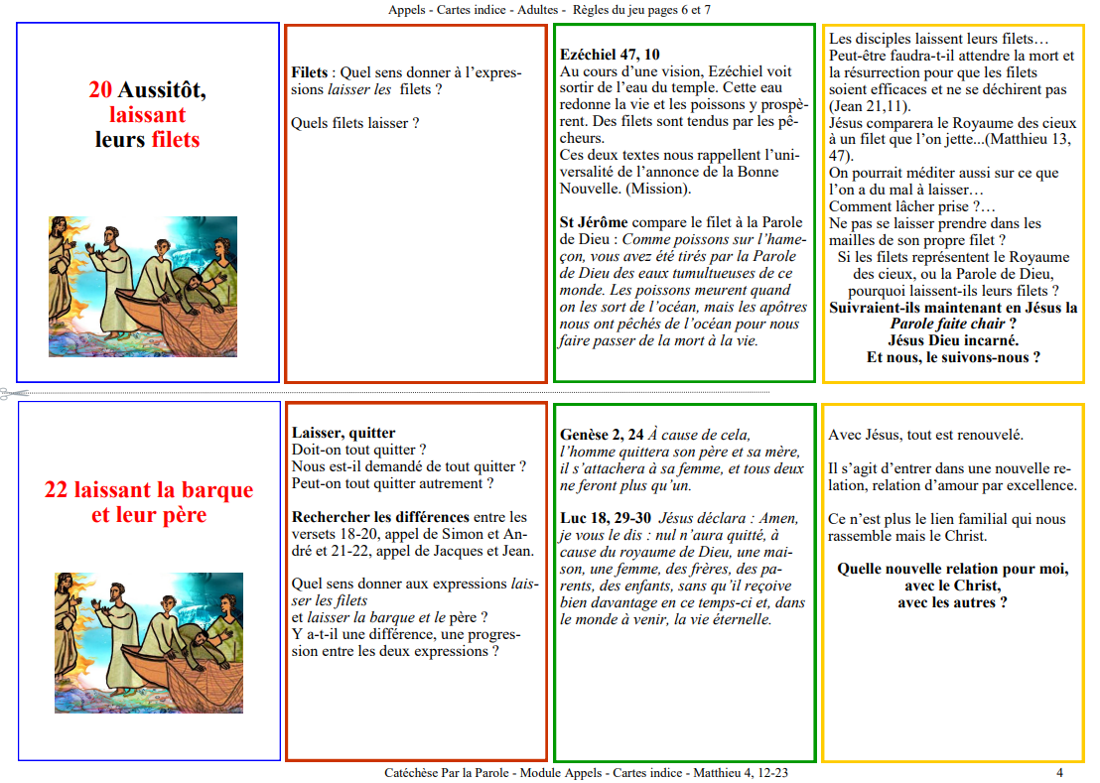
Lecture au plus près avec des adultes sur page Adultes, des jeunes sur page Spécial Jeunes
Grâce aux infobulles, lire Matthieu 4 ,12-23
Une lecture interactive
Un diaporama
Un jeu de cartes indice

Slide 13


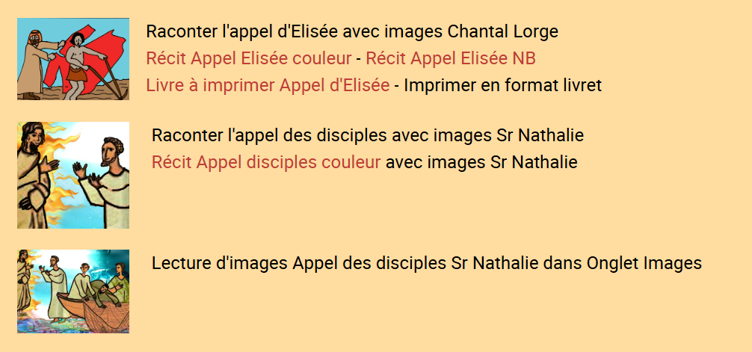
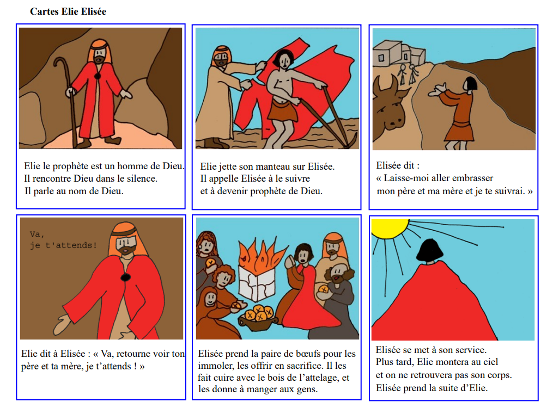
Enfance Ados
Une fiche pédagogique
Des récits adaptés
Une parole libre pour se questionner
Comment suivre Jésus ?
Des jeux pour faire des rapprochements

Slide 14

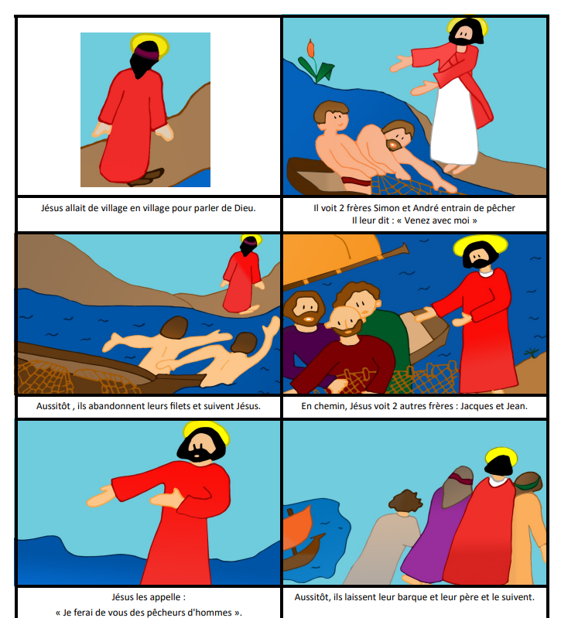
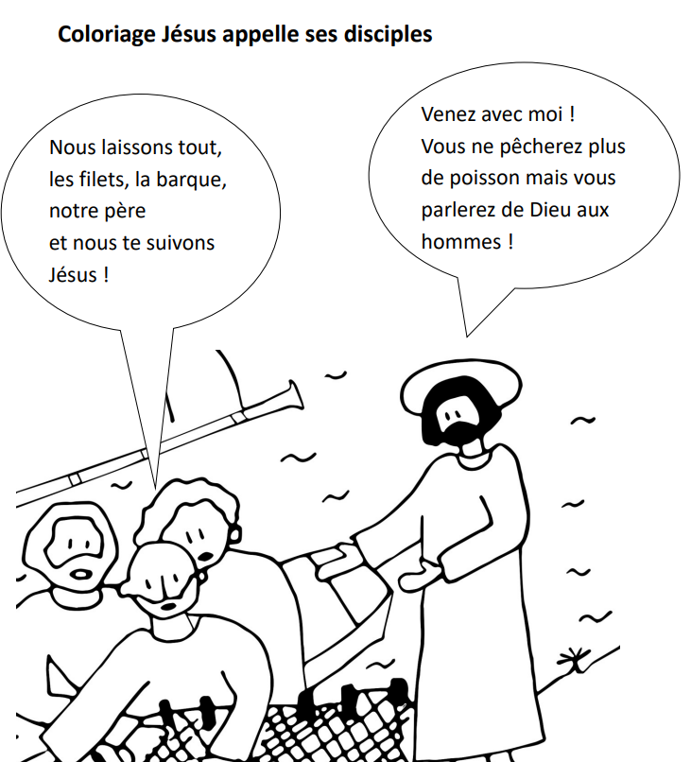
Petite enfance
Une fiche pédagogique
Des récits adaptés
Des BD
Des coloriages

Slide 15

A la maison
Une rencontre avec les parents pour travailler le texte d’Appel d’Elisée ou des disciples au plus près
Une page pour des activités simples à réaliser à la maison,
pour se questionner ensemble parent/enfant
Un temps fort pour jouer ensemble parents/enfants, faire des rapprochements, chercher du sens, et célébrer.

Slide 16

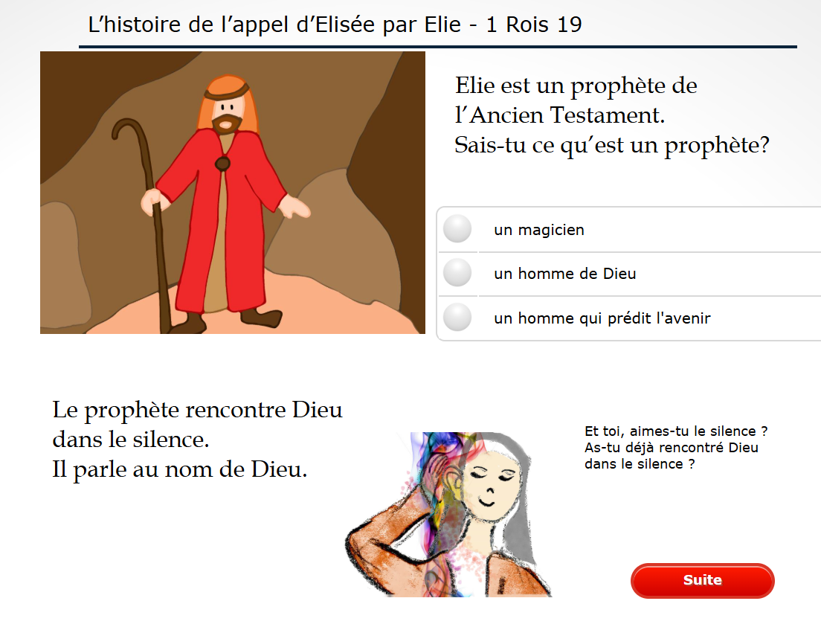
Spécial jeunes
Joue en ligne avec l’appel des disciples
Regarde une vidéo
Surfe sur les infobulles pour lire le texte au plus près

Slide 17

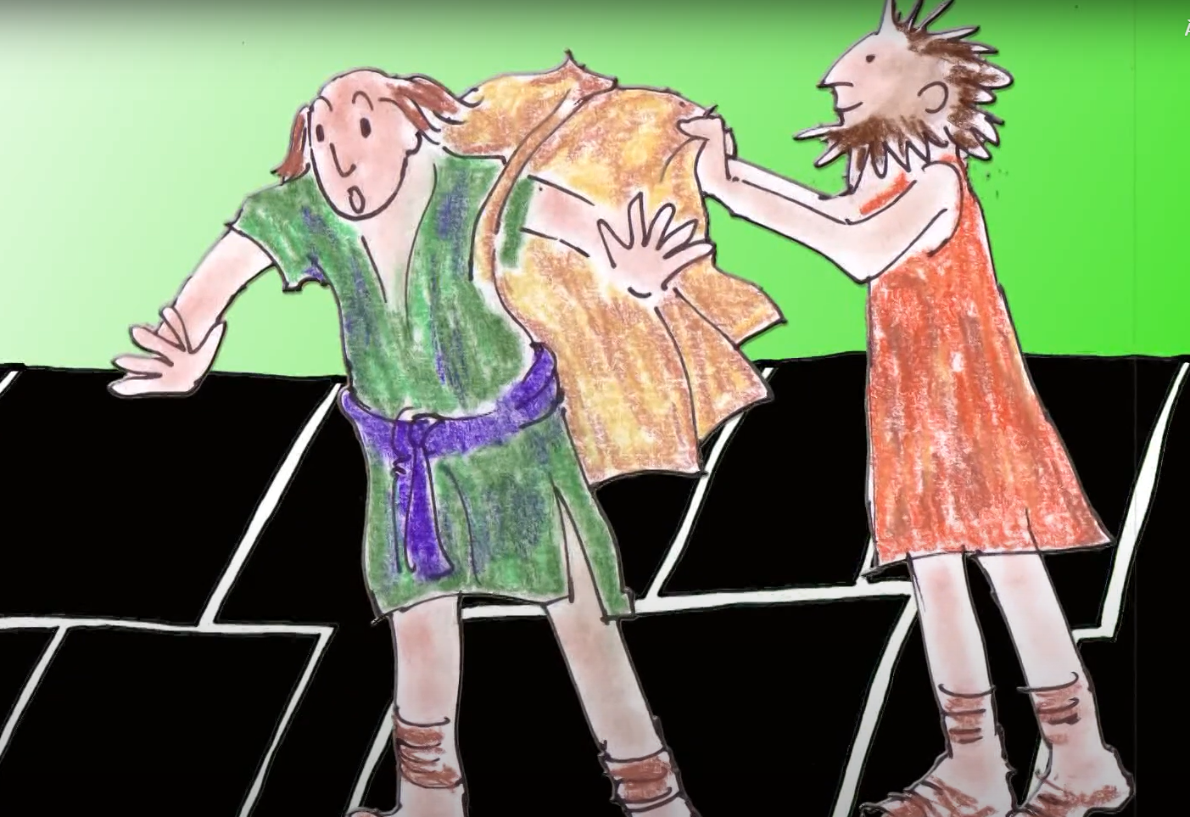
Vidéos des récits
Au choix

Slide 18


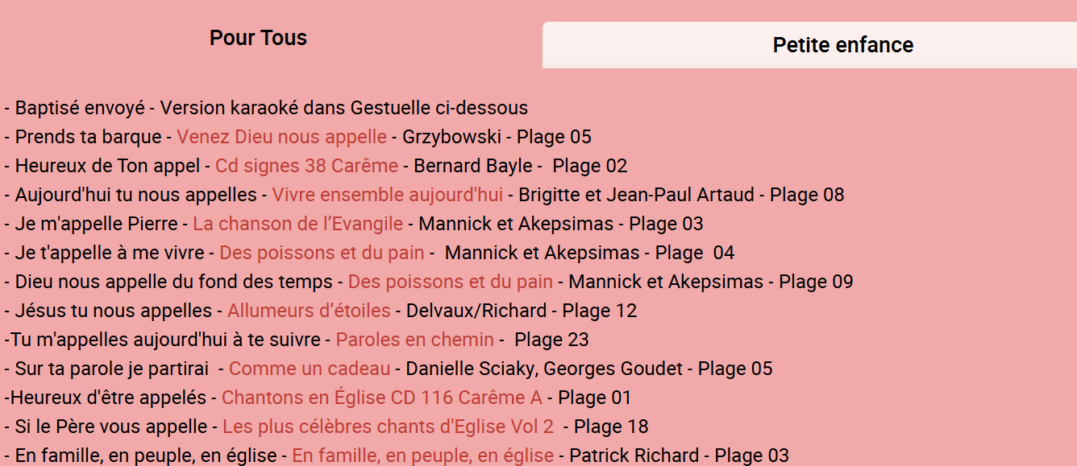

Slide 19

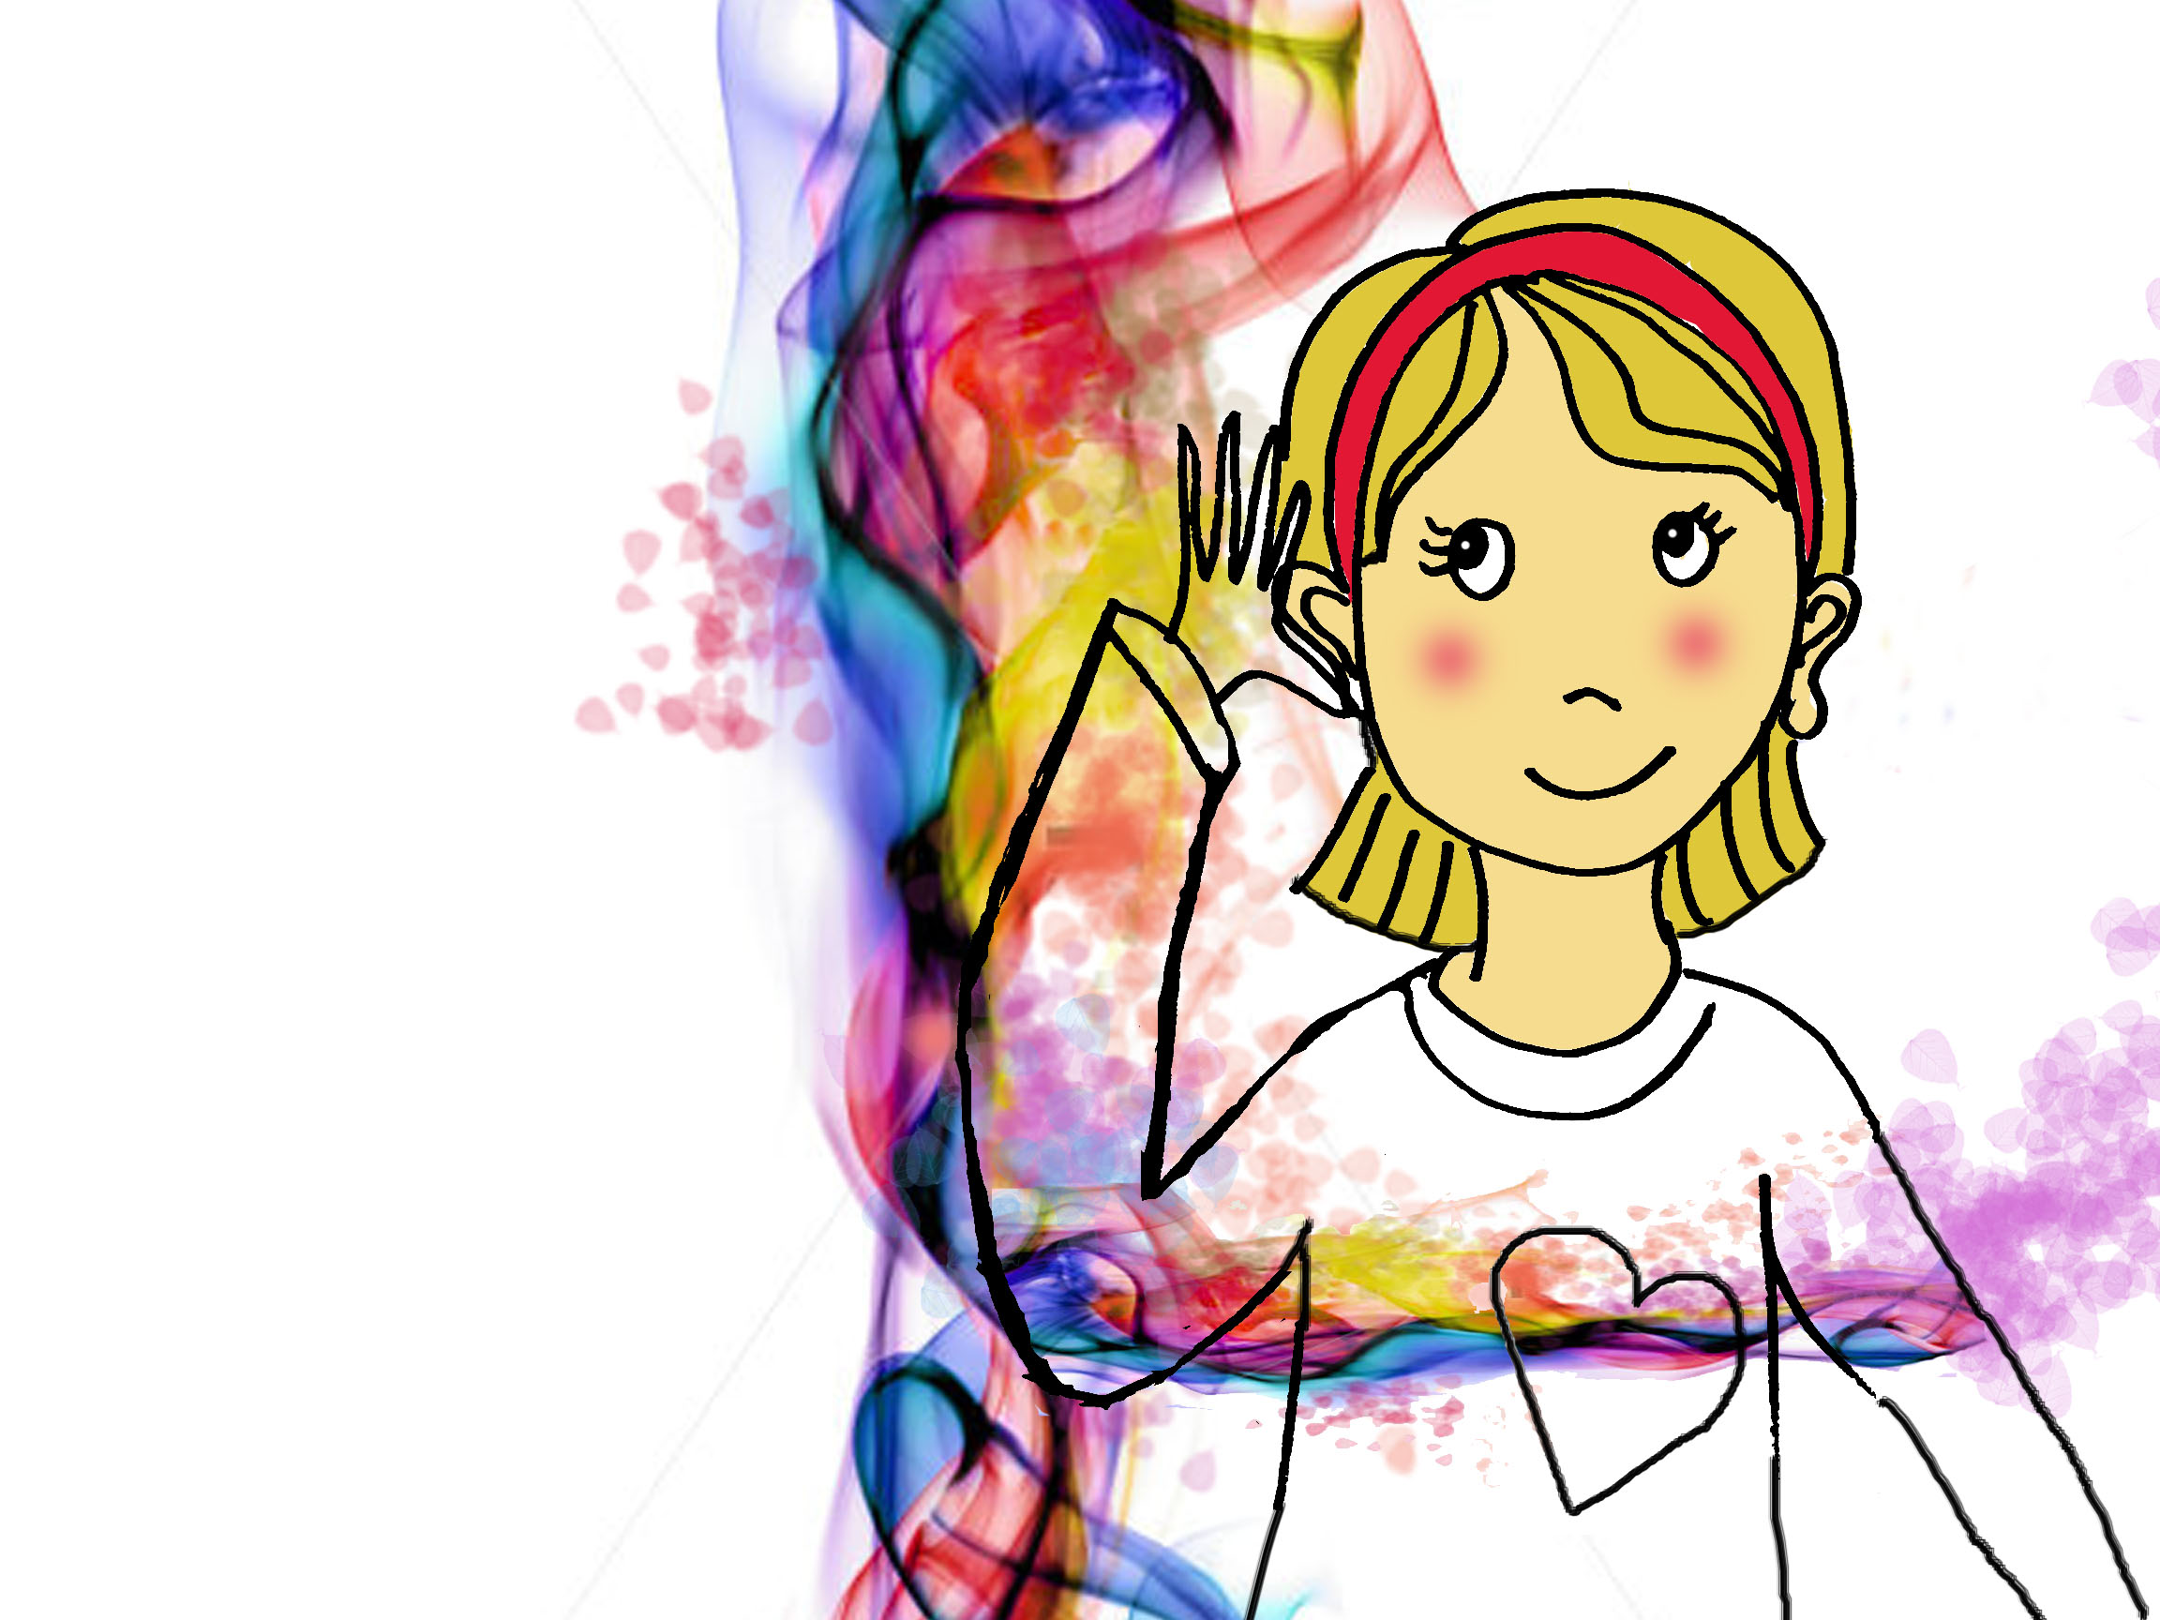
Des méditations
Aujourd’hui s’ouvre une Parole créatrice.
Une Bonne Nouvelle venant de Dieu,
Un amour immense s’approche de nous.
Je me prépare à l’accueillir ...
Passant au bord du lac de Galilée, Jésus vit Simon et son frère André en train de jeter leurs filets :
c'étaient des pêcheurs.
Jésus passe. Je le regarde passer.
Il passe dans ma vie...
Jésus voit.
Jésus regarde chaque homme.
Jésus voit chaque homme au cœur de son activité d’homme...
Jésus me voit...

Slide 20

Baptême
Ce module Appels permet
de faire un rapprochement
avec l'appel au baptême.
Appel par le prénom.
1ère étape du baptême.
Dans l'onglet Jeux, vous trouvez
un jeu de l'oie pour découvrir
l'appel au baptême
et les signes du baptême
.
Le jour de ton baptême,
tu es appelé par ton prénom.
Le prêtre dit :
« je te baptise…
au nom du Père,
du Fils et du Saint Esprit »
Un saint de Dieu
a peut-être porté
ce prénom avant toi.
Kévin
Iliana
Gaëlle Audrey
Jason

Slide 21
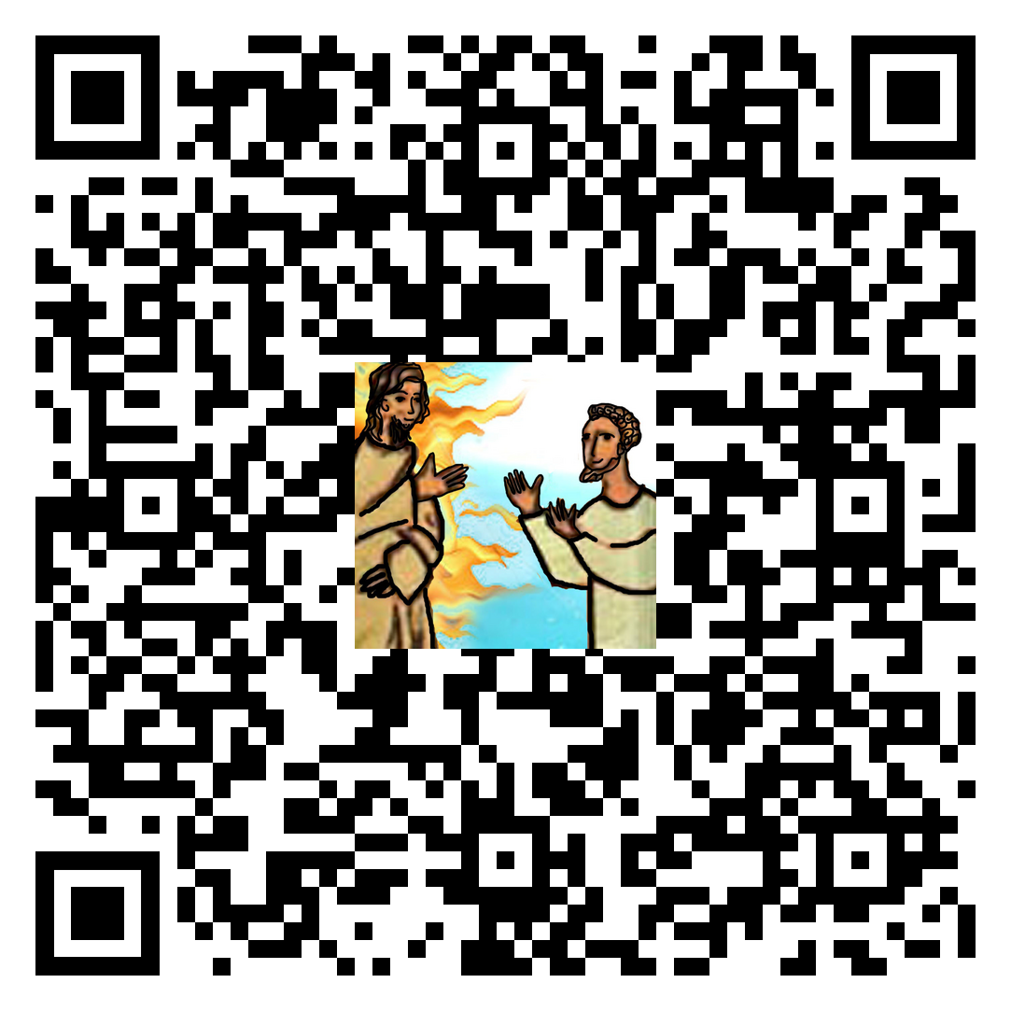

Catéchèse par la Parole
Module Appels

